Slide 1
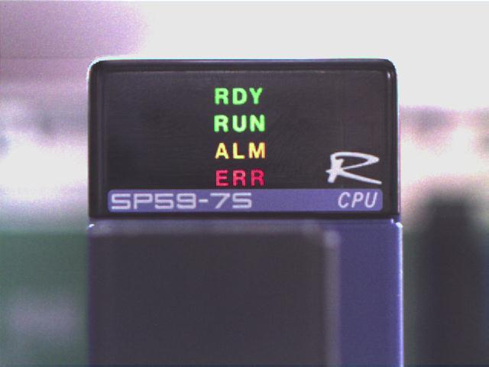
全点灯LED検査
直接フィルタ・LEDを見てください。文字・LED色は下記とあっていますか？位置ズレ等していませんか？
緑
緑
オレンジ
赤
注意！
カメラ映像ではありません。
よろしければ、OKを押して下さい。

